Slide 1
Структура та розміщення тваринництва. Зональна спеціалізація сільського господарства України. Гірські та приміські сільськогосподарські райони
Бартош Є.М.

Slide 2
Структура тваринництва України
Скотарство
Свинарство
Птахівництво
Вівчарство
Конярство
Рибництво
Звірівництво
Бджільництво
Шовківництво
Кролівництво

Slide 3
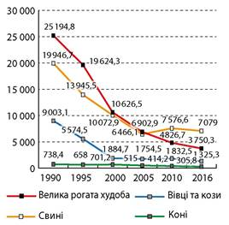
Зміна поголів'я основних видів свійських тварин в Україні
Яке поголів'я скоротилося найбільше? Спробуйте пояснити чому!

Slide 4
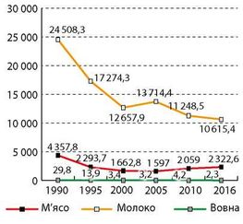
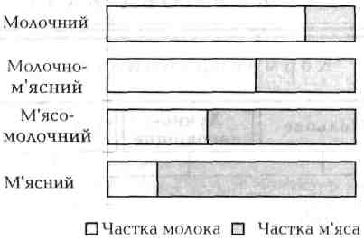
Який вид продукції скоротився найбільше?
Поясніть чому!
Напрямки скотарства

Slide 5
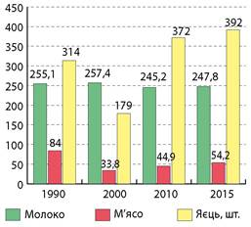
Виробництво основної продукції тваринництва на одну робу в Україні
Показники споживання яєць – зростають, молока – стабільні, м'яса – значно скоротилися, але поступово відновлюються! Поясніть причини різниці!

Slide 6
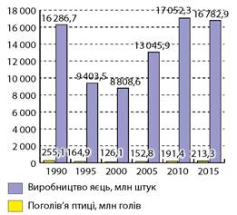
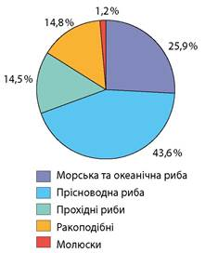
У чому секрет успіхів птахівництва?
Чому така велика частка прісноводної і низька морської та океанічної?

Slide 7
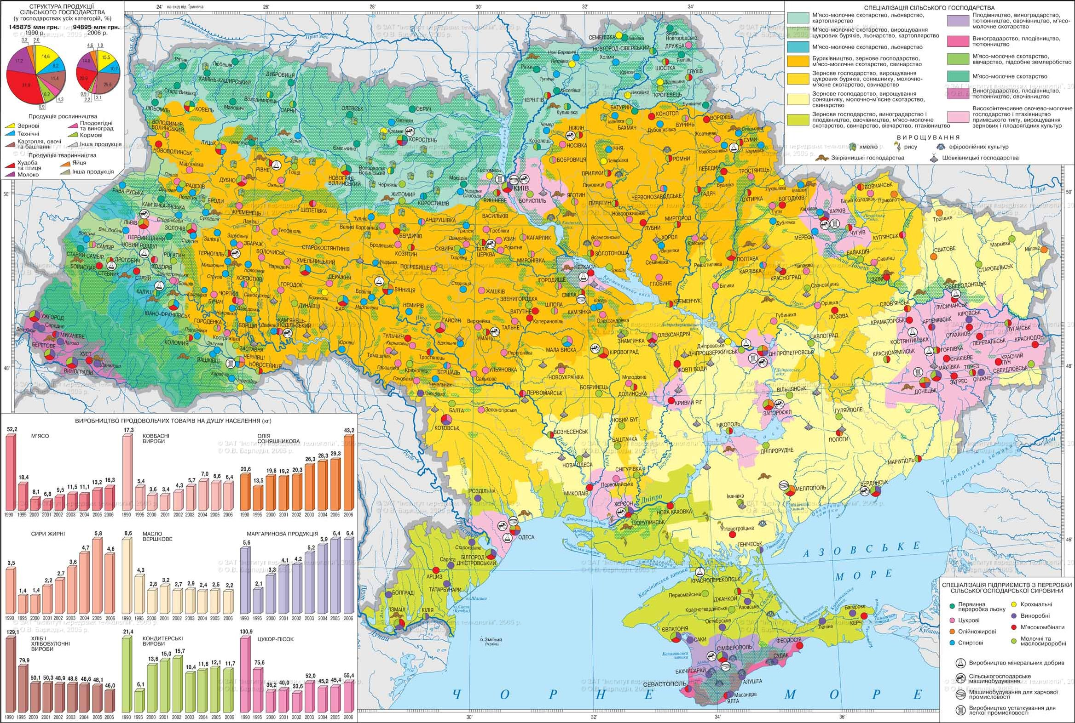

Slide 8
Запишіть до зошита з цієї легенди до карти попереднього слайду спеціалізацію сільськогосподарських зон або своєї карти атласу
Умовні назви для зон:
Поліська
Лісостепова
Північностепова
Середньостепова
Південностепова
Карпатська
Закарпатська
Південного берега Криму

Slide 9
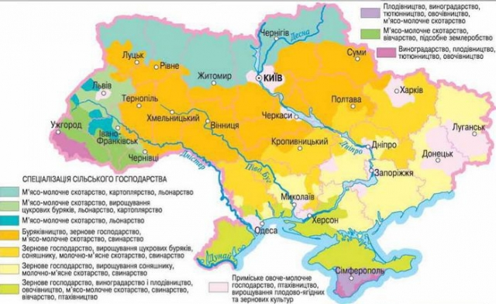
Альтернативна карта, але тоді зручніший запис до таблиці с. 84

Slide 10
Домашнє завдання:
Опрацювати § 13, вивчити структуру тваринництва та спеціалізацію сільськогосподарських зон України.

